Slide 1
Линейно-конструктивный рисунок
Натюрморт в интерьере с масштабным предметом

Slide 2
Тема: Линейно-конструктивный рисунок. Натюрморт в интерьере с масштабным предметом. Задачи: Линейно-конструктивная зарисовка угла интерьера (комната, коридор) с введением масштабного предмета (стол, стул и др.) соотношение масштаба предмета с пространством интерьера. Компоновка изображения в листе. Построение фрагмента интерьера с учетом линейной и воздушной перспективы. Прокладка тона в собственных и падающих тенях. Освещение направленное. Формат А3. Материал: графитный карандаш.
Задание рассчитано на 3 занятия по 4часа. Занятие 30 минут, перемена 10 минут.

Slide 3
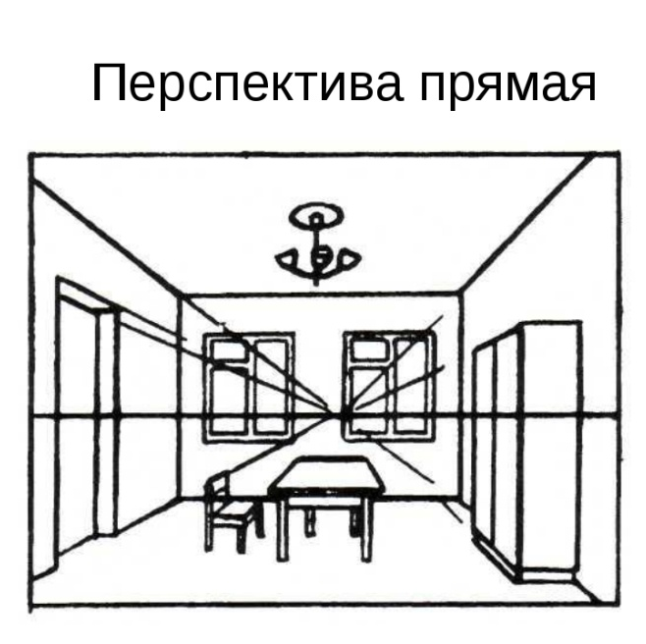
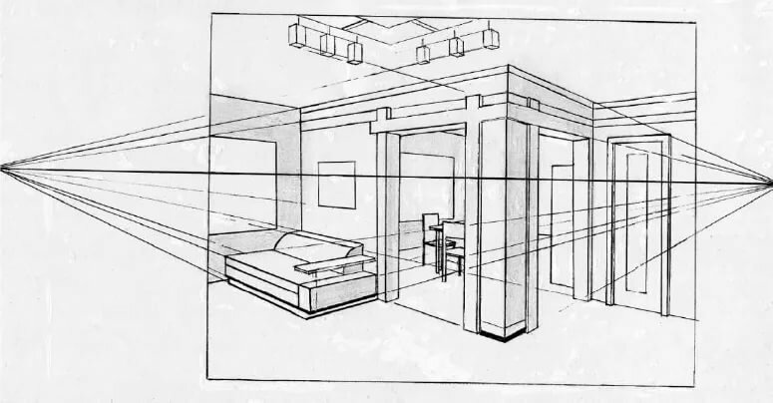
В прямой перспективе используется только 1 точка схода. Однако, стоит развернуть предмет относительно вертикальной оси, для его изображения потребуются уже 2 точки схода:
Notes:
В прямой перспективе используется только 1 точка схода. Однако, стоит развернуть предмет относительно вертикальной оси, для его изображения потребуются уже 2 точки схода:

Slide 4
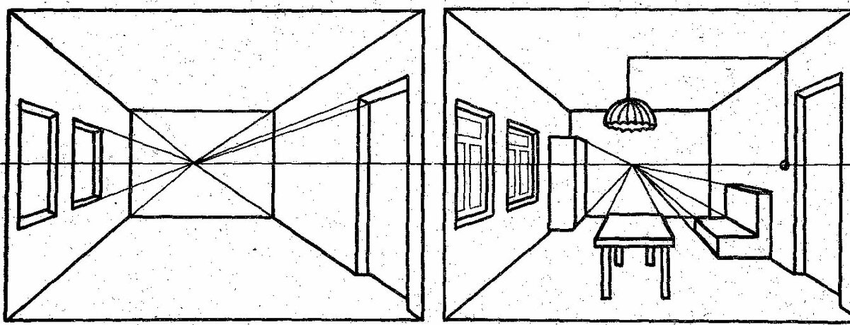
Предметы, находящиеся внутри помещения, подчиняются общим законам перспективы. Линия горизонта в комнате, как и на улице, проходит на уровне глаз.
Notes:
Предметы, находящиеся внутри помещения, подчиняются общим законам перспективы. Линия горизонта в комнате, как и на улице, проходит на уровне глаз.

Slide 5
Если вы вытянете руки параллельно сторонам куба (здания), вы покажете прямо на точки схода:
Notes:
Если вы вытянете руки параллельно сторонам куба (здания), вы покажете прямо на точки схода:

Slide 6
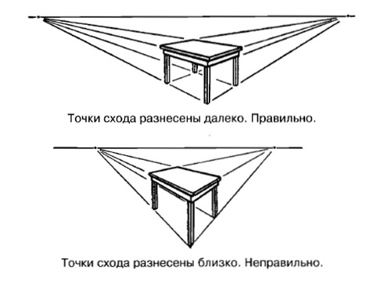
Самая частая ошибка, которую допускают при построении угловой перспективы, это слишком близко расположенные точки схода параллельных линий:
Проверить себя очень просто: ближайший к вам угол прямоугольного предмета в перспективном рисунке должен выглядеть тупым. Если этот угол 90` или меньше, значит точки схода слишком сблизились друг с другом.
Notes:
Самая частая ошибка, которую допускают при построении угловой перспективы , это слишком близко расположенные точки схода параллельных линий:
Проверить себя очень просто: ближайший к вам угол прямоугольного предмета в перспективном рисунке должен выглядеть тупым. Если этот угол 90` или меньше, значит точки схода слишком сблизились друг с другом.

Slide 7
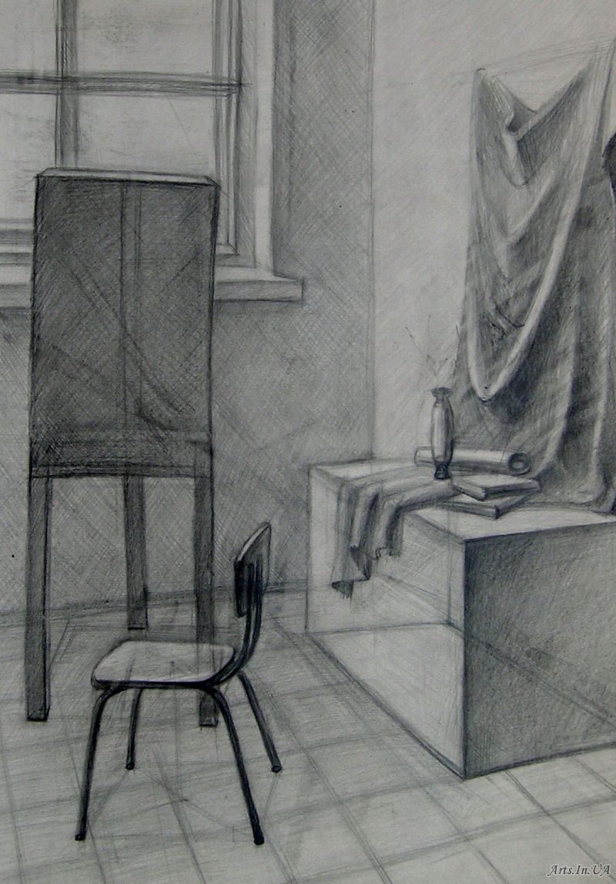
Поскольку расположение точек схода зависит от того, как развернут предмет к художнику, в одном и том же рисунке может быть как центральная , так и угловая перспектива :
Notes:
Поскольку расположение точек схода зависит от того, как развернут предмет к художнику, в одном и том же рисунке может быть как центральная , так и угловая перспектива :

Slide 8
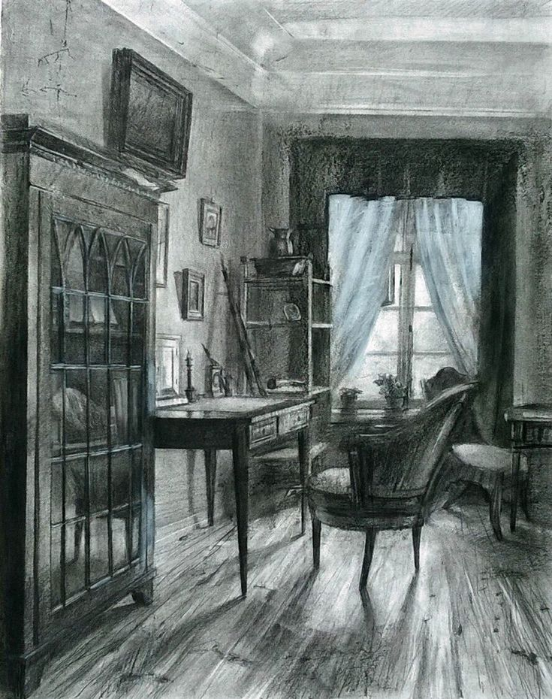
Примеры работ:

Slide 9
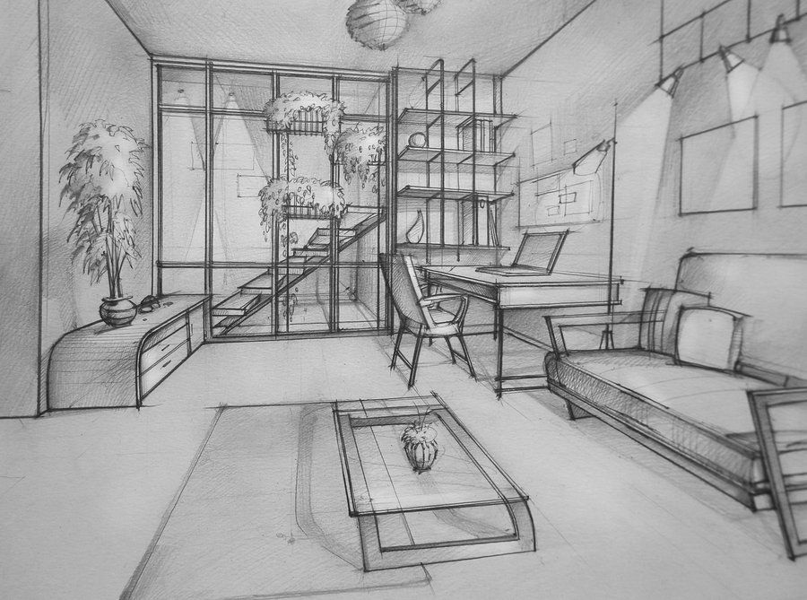
Примеры работ:

Slide 10
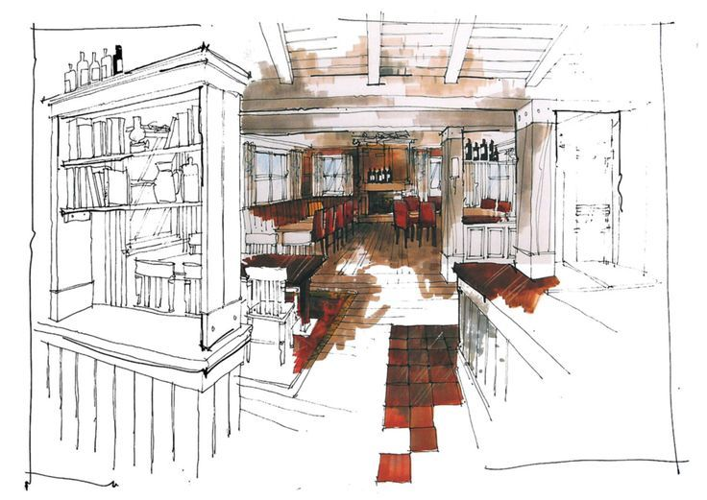

Slide 11
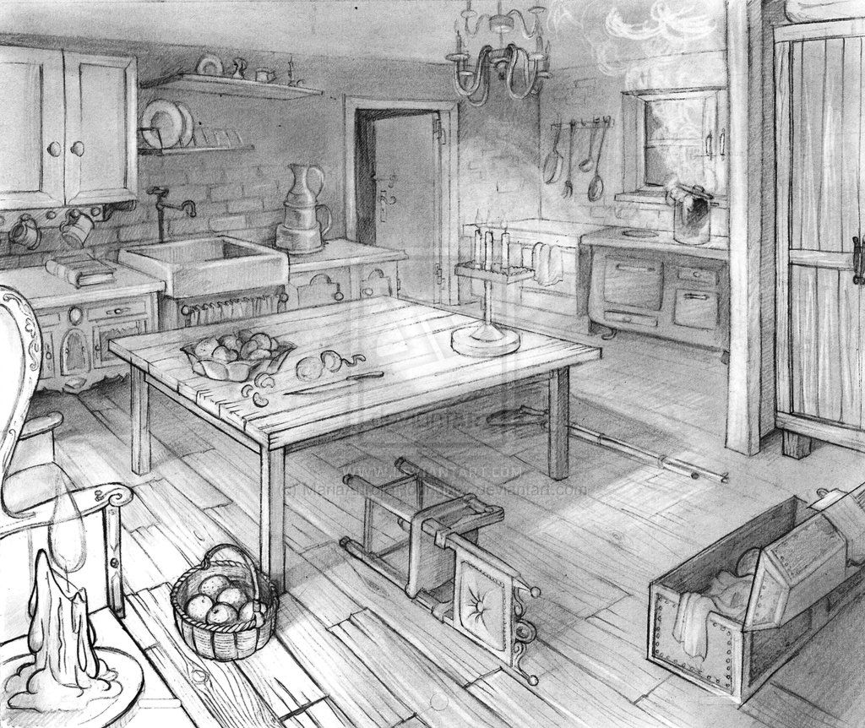

Slide 12
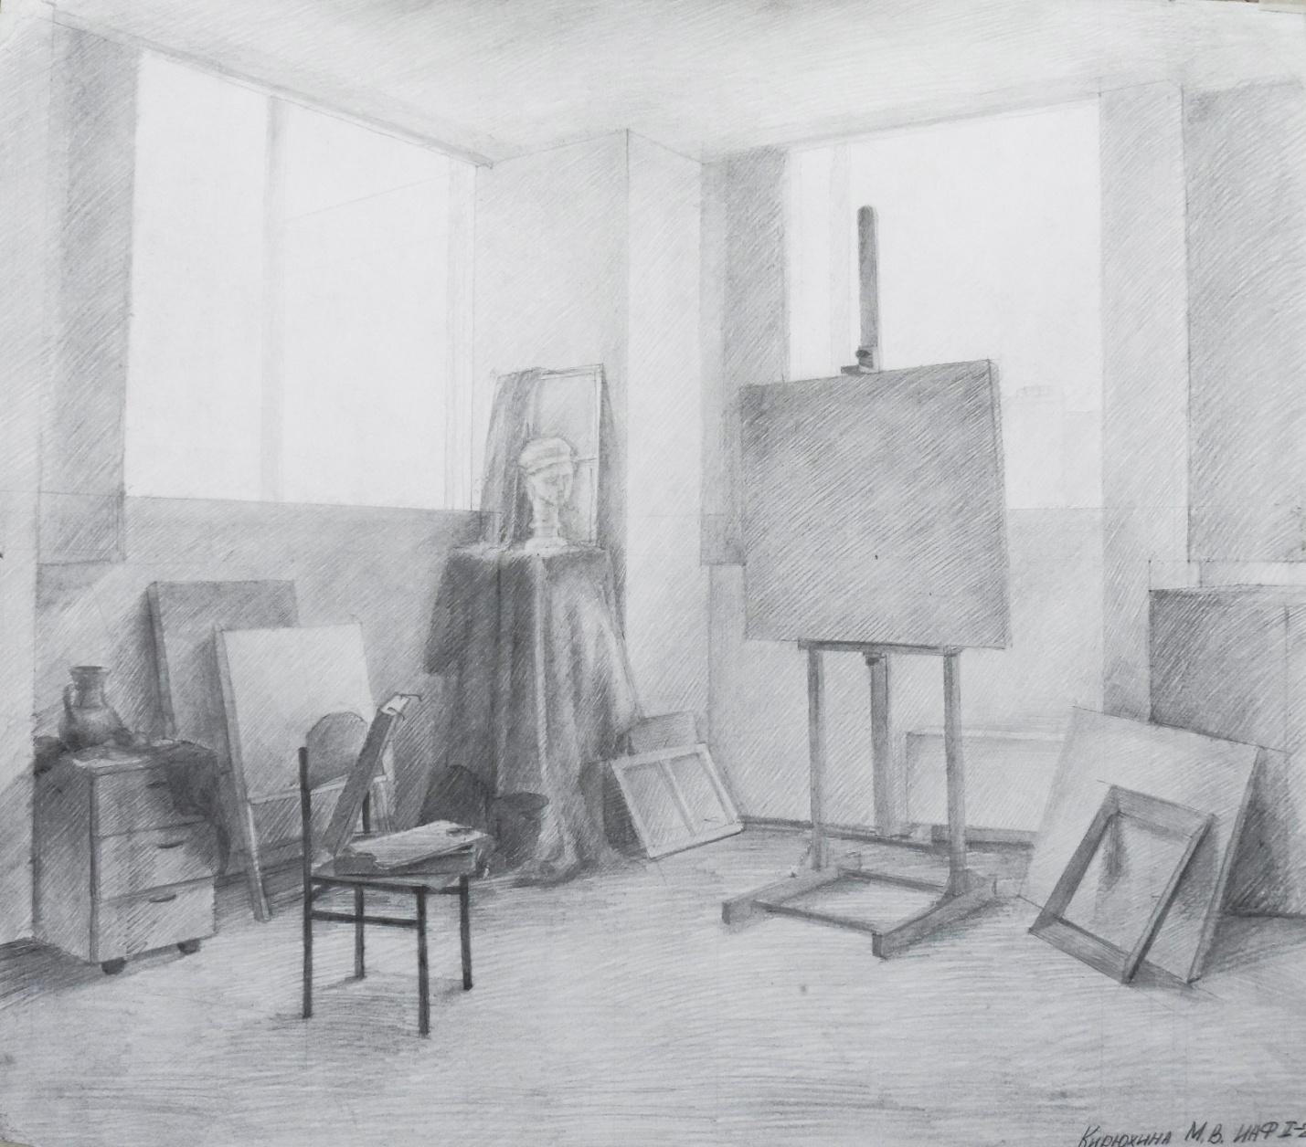
Примеры работ:

Slide 13
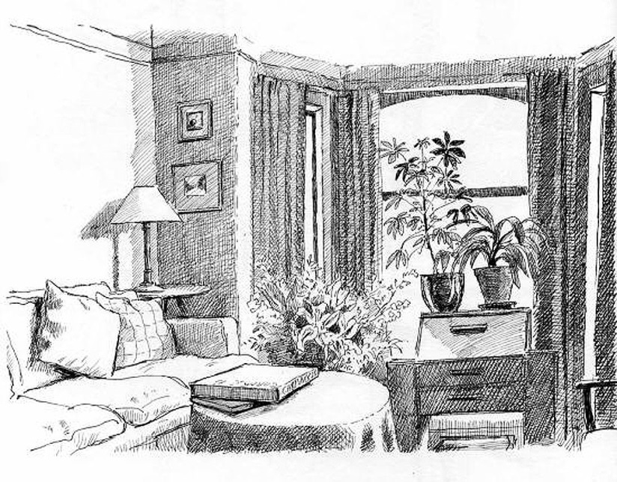
Примеры работ:

Slide 14
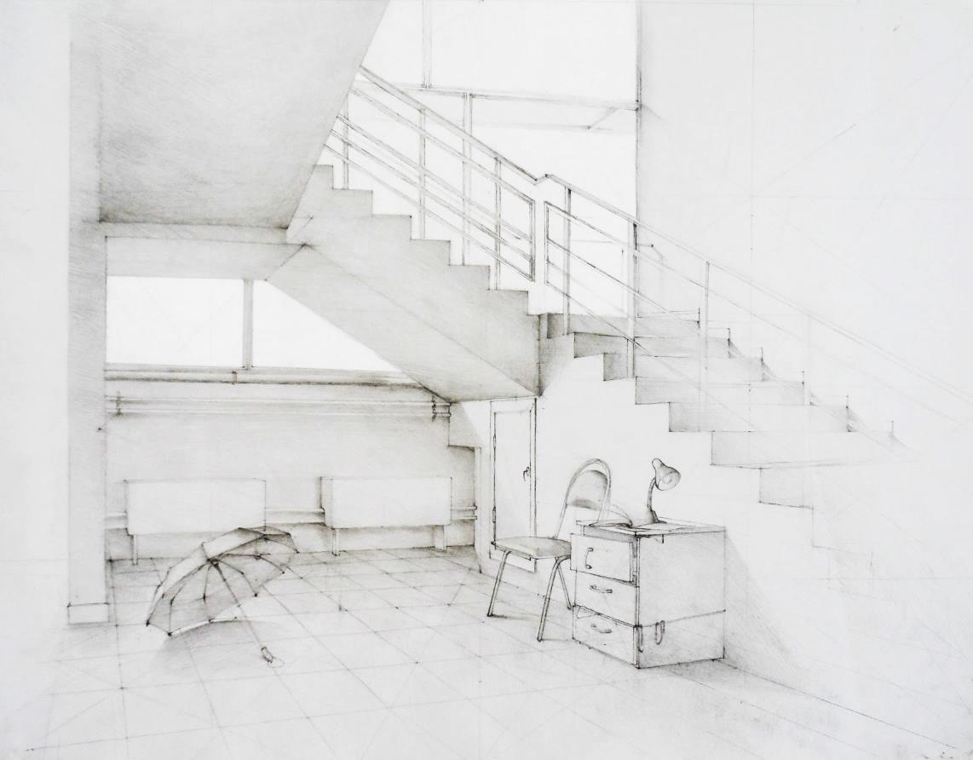
Примеры работ:

Slide 15
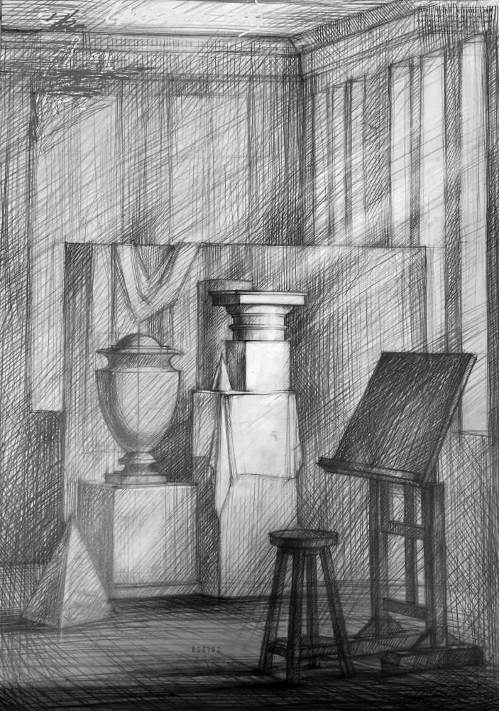
Примеры работ:

Slide 16
Этапы выполнения работы:

Slide 17
Важно:
Цель: знакомство с понятием масштаба в отношении предмета к интерьеру.
Задачи: грамотно скомпоновать изображение в листе; построить фрагмент интерьера с учетом линейной и воздушной перспективы; разместить предмет в интерьере с учетом масштабных соотношений. Тон вводится в собственных и падающих тенях. Материал — графитный карандаш. Формат А3. Выберите фрагмент интерьера дома, который вам нравится, который вы хотите нарисовать. Учитывайте свет и тени, это очень важно в графике. Поставьте большой (главный) предмет в части натюрморта в интерьере. Добавьте объект поменьше. Драпировка со складками возможна.

Slide 18
Важно:
В первый день сделайте построение. Начинайте с компоновки, размещайте предметы с учетом перспективы, линейной и воздушной. Продумайте плановость расположения предметов интерьера, компонуя в листе.
Во второй день - проверьте построение. Так проще найти ошибки. Далее приступайте к проработке теней, от слабого тона к темному по нарастающей. Освещенные места и белые оставляйте не тронутыми карандашом на третье занятие. Прорабатывайте тоном без прорисовки деталей. Лучше работать Н или НВ.
На третьем занятии – проверьте тональность рисунка. Откорректируйте четкость на переднем плане, а дальний план делайте мягче и воздушнее. На последнем занятии идет работа над построением натюрморта в интерьере (если его требуется поправить), обобщенностью, плановостью и, конечно, проработка деталей на переднем плане.
Желаю вам удачи и храбрости.

